Slide 1


야! 너두 길치 벗어날 수 있어!
길치들을 위한 어플리케이션 ‘조약돌’
팀명: 헨젤과 유레텔
팀원: 산업공학과 201620239 최유림
Notes:
안녕하세요? 헨젤과 유레텔 팀의 산업공학과 최유림 입니다. 저는 길을 잘 못 찾는 사람들을 일컫는 길치들을 위한 길 찾기 어플 ‘조약돌’을 개발하고자 합니다.//

Slide 2
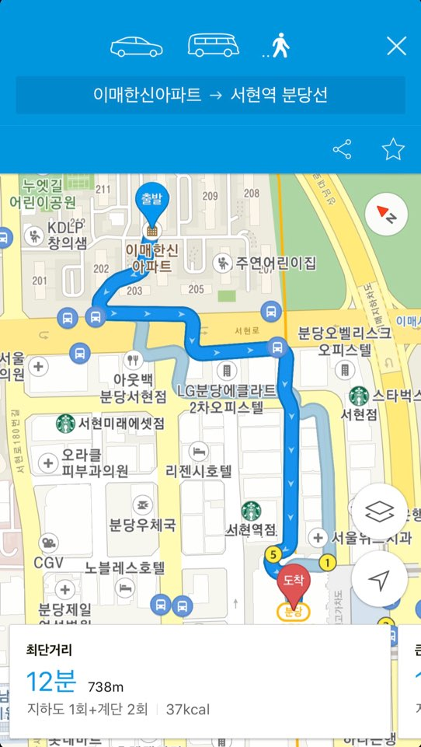
기존 지도 어플의 문제점
출발지에서 도착지까지 가기 위해서 사용자가 지도 구조를 파악하면서 가야하는 불편함
지도 상에서 가는 길에 있는 건물들을 찾아보지만 잘 안 보임.
화살표 켜기를 하여도 나의 위치를 잘 따라오지 못해 처음부터 다시 검색해야 하는 경우 다반사.
도착지 근처에 도착했다고 뜨지만 여러 건물들에 둘러싸여 있어 잘 보이지 않아 또 헤맨 적이 많음.
사용자가 구조를 스스로 파악해야 한다는 점에서
사용자 친화적이지 못함.

Slide 3
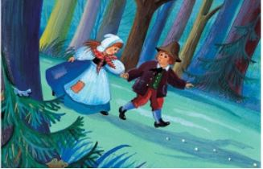
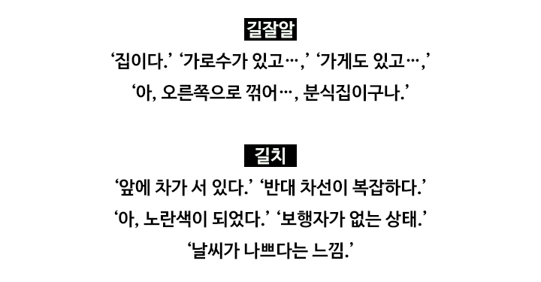
길 찾기에는 지도가 필수? → “다 그래”를 뒤집어라!!
지도 구조를 일일이 사용자가 파악해야함.
가는 길에 있는 친숙하거나 눈에 띄는 장소(지하철역, 백화점, 카페 체인점, 공원 등) 혹은 구조(육교, 버스 정거장 등)들만 순서대로 표시
→ 지도 구조를 없앰으로써 사용자가 더 이상 지도 구조를 파악할 필요가 없어짐.

Slide 4
앱 구현
전국 아주대학교 캠퍼스 지도
캠퍼스 내의 건물들을 눈에 띄는 장소들로 선정
최단 경로에 해당하는 길을 뽑고, 길 안내를 눈에 띄는 장소들로 선정된 것들을 기준으로 하여 길 안내를 한다
예) 사용자 근처에 중앙도서관이 있다면, “중앙도서관을 기준으로 왼쪽으로 가세요.” 와 같이 눈에 띄는 장소들을 이용하여 길 안내를 합니다.

Slide 5
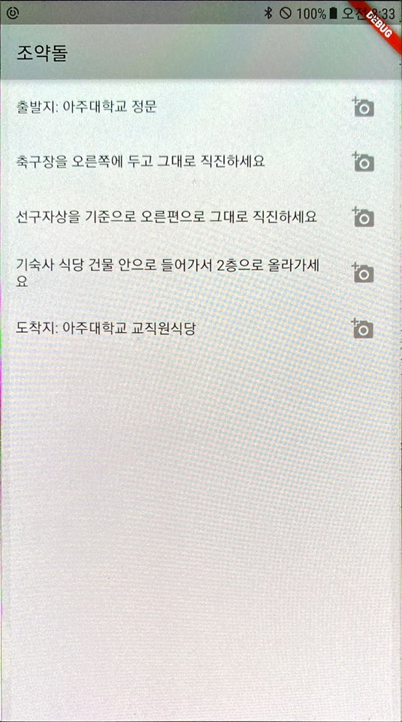
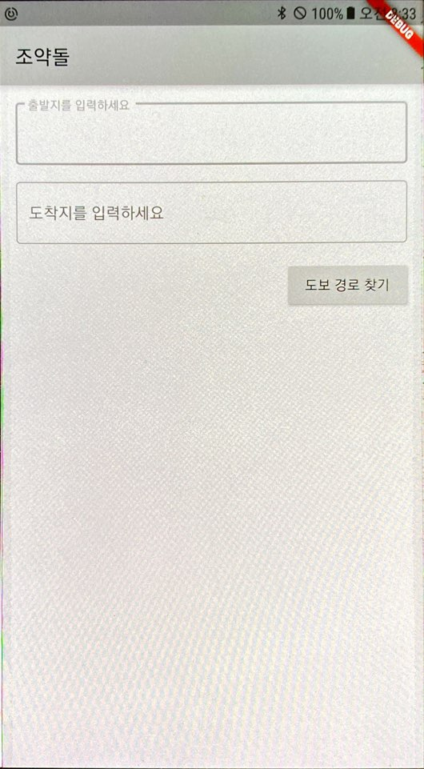
앱 디자인
어느 건물 몇 층인지
까지 안내
해당 장소에 대한
사진 보여줌.

Slide 6
